Slide 1
Зимушка-зима
Воспитатель
МБДОУ Детский сад «Колокольчик»
Терехова Людмила Васильевна

Slide 2
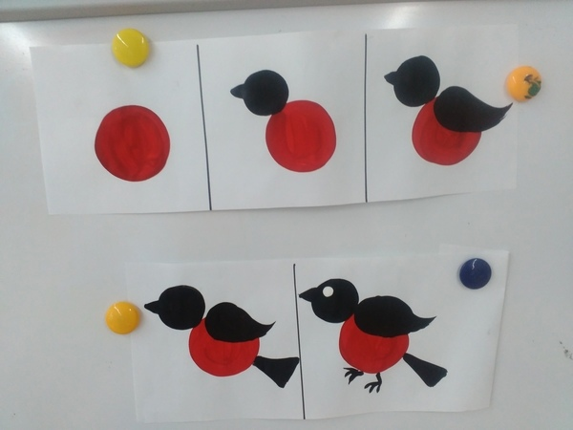
Рисование: «Как розовые яблоки, на ветках снегири»

Slide 3
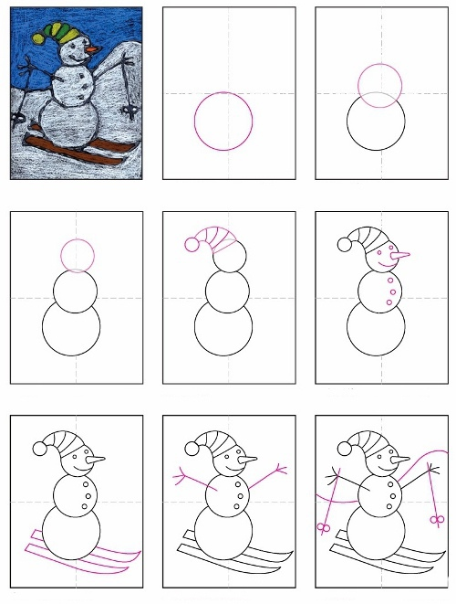
Рисование: «Веселый снеговик»

Slide 4

Аппликация: «Снегирь»

Slide 5
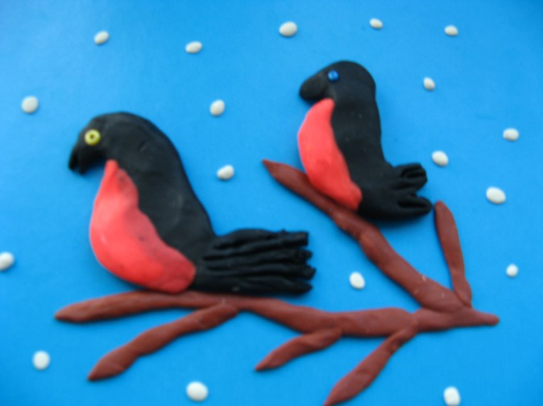
Лепка: «Прилетели снегири»

Slide 6
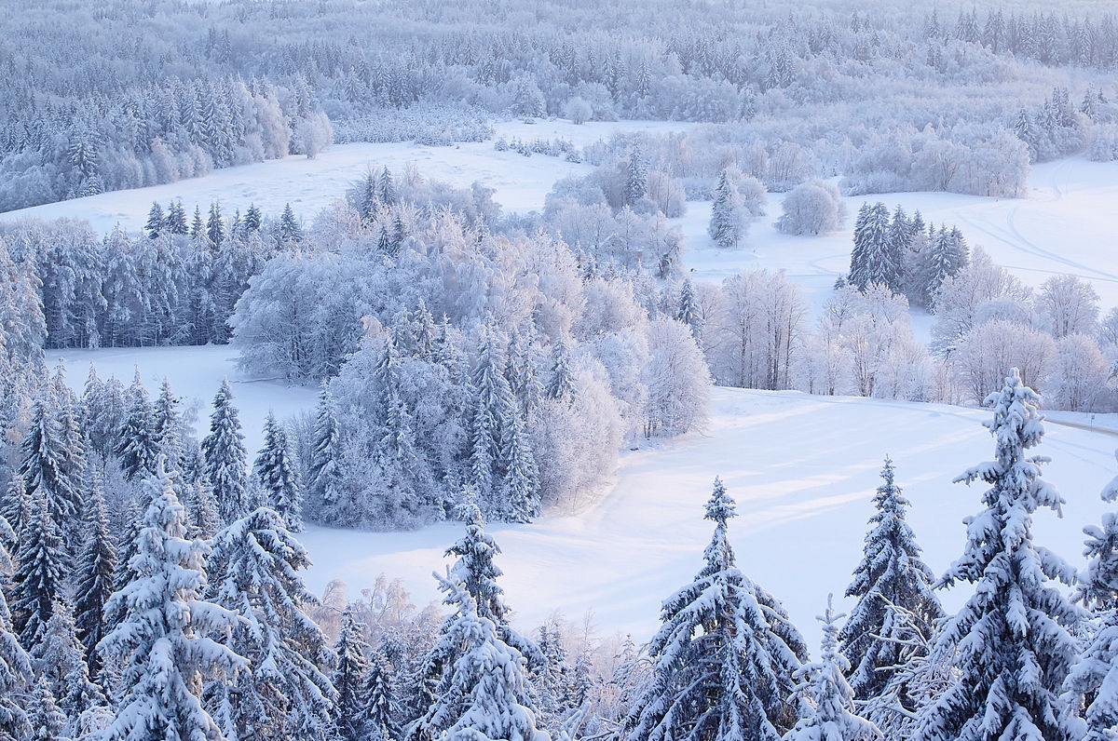
Беседа: «Как узнать зиму»

Slide 7
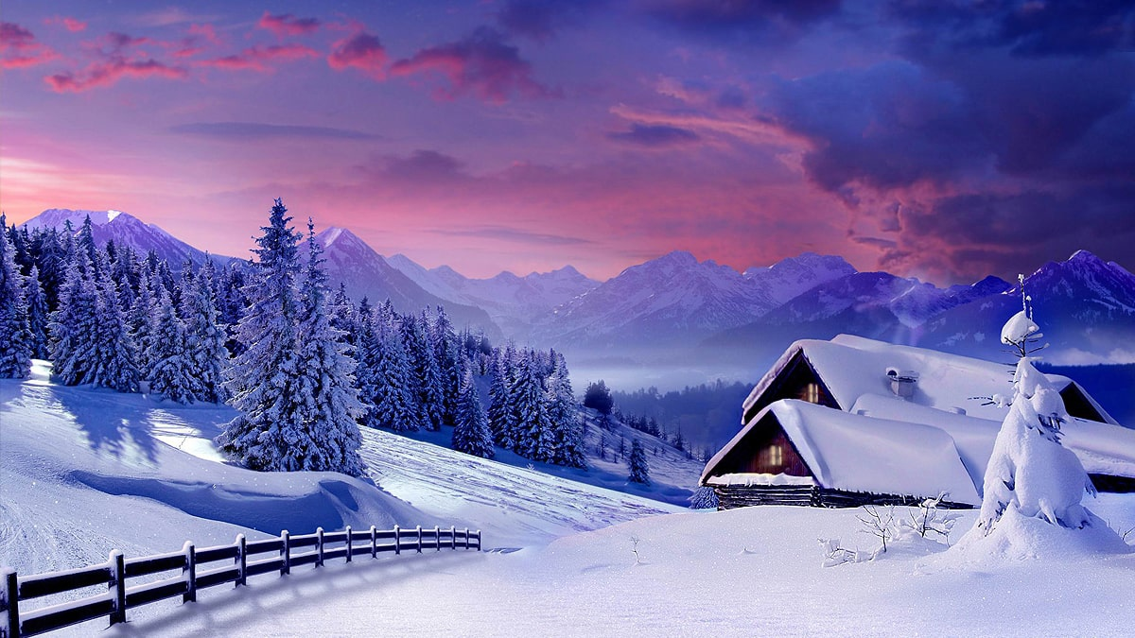

Slide 8
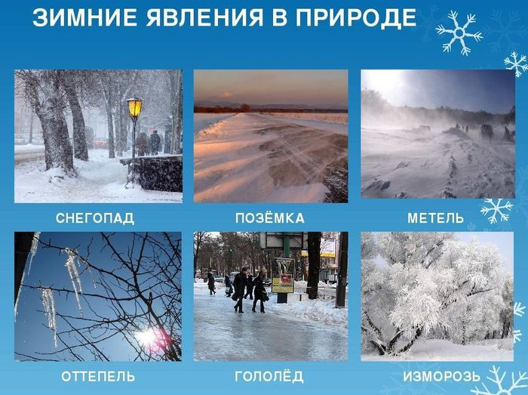

Slide 9
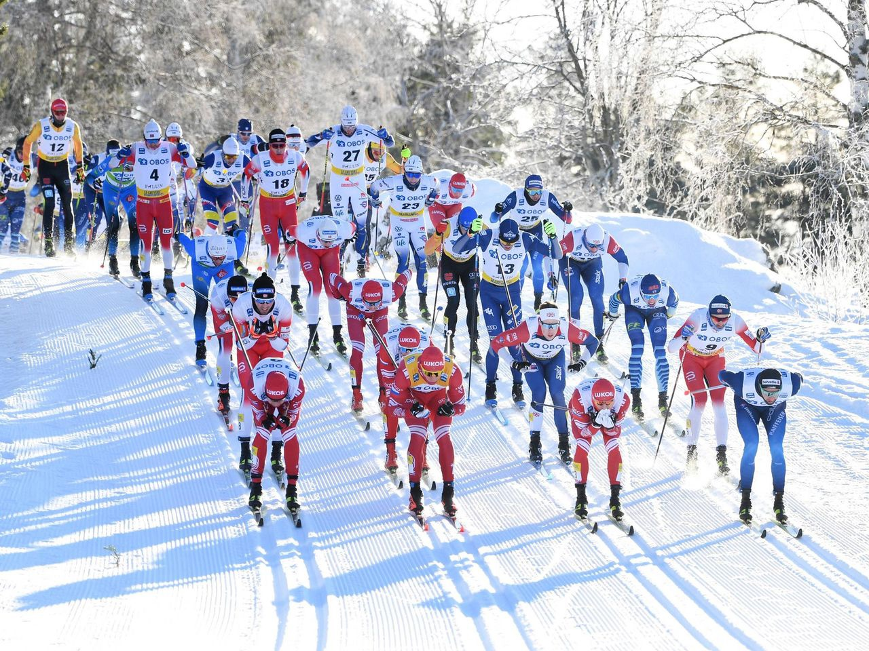
Беседа: «Лыжный спорт»

Slide 10
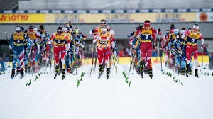

Slide 11
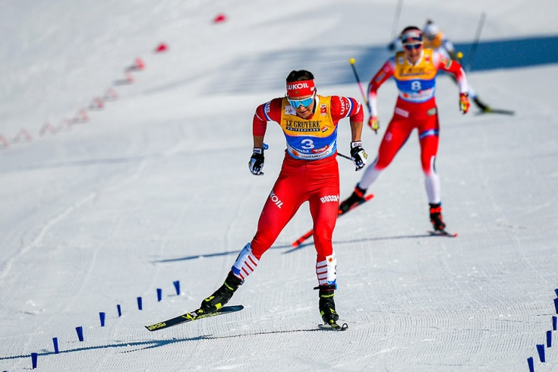

Slide 12
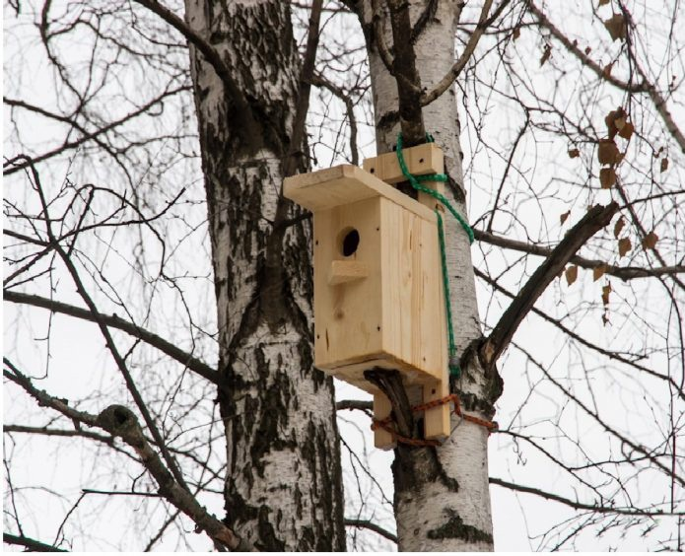
Беседа: «Как зимуют птицы»

Slide 13
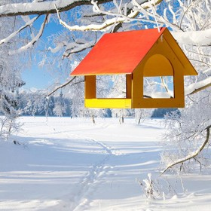

Slide 14
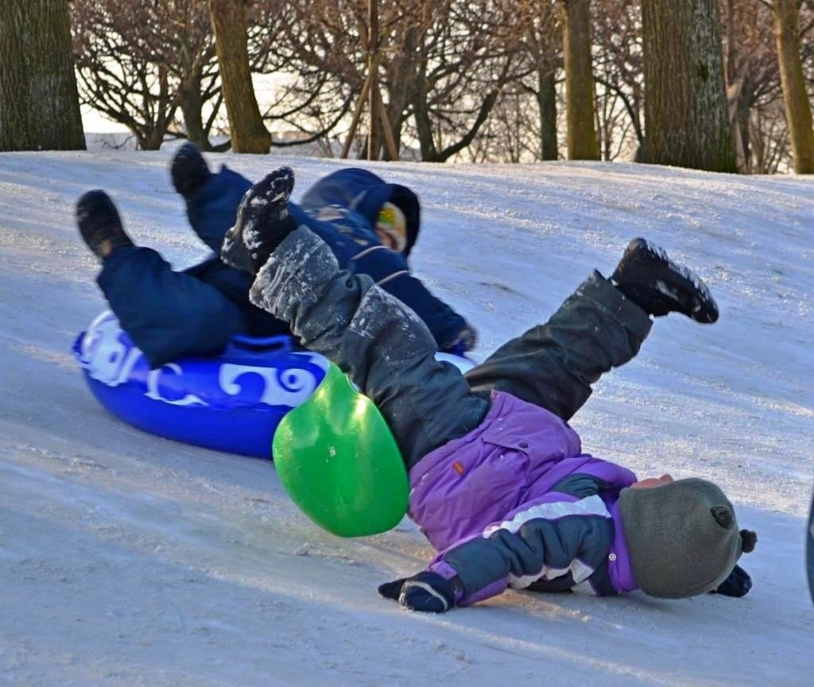
Беседа: «Что может случиться, когда катаешься на санках»

Slide 15
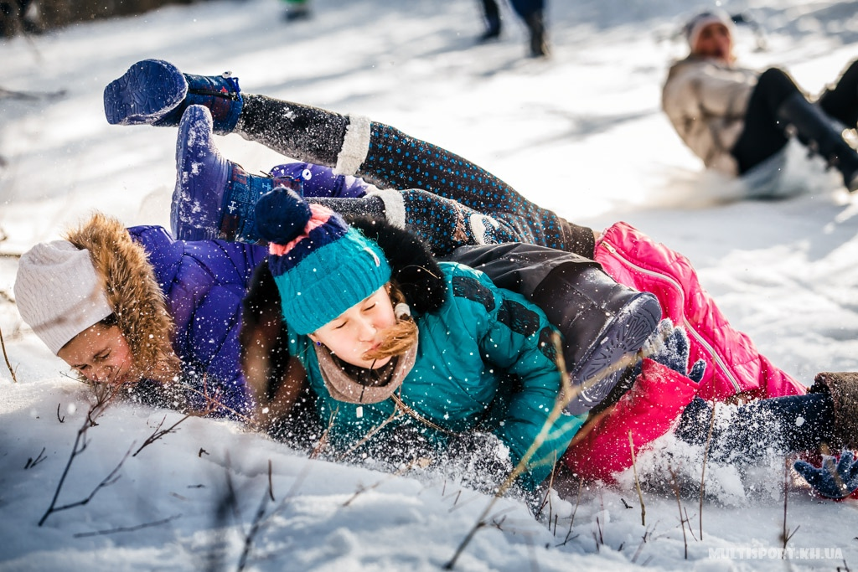

Slide 16
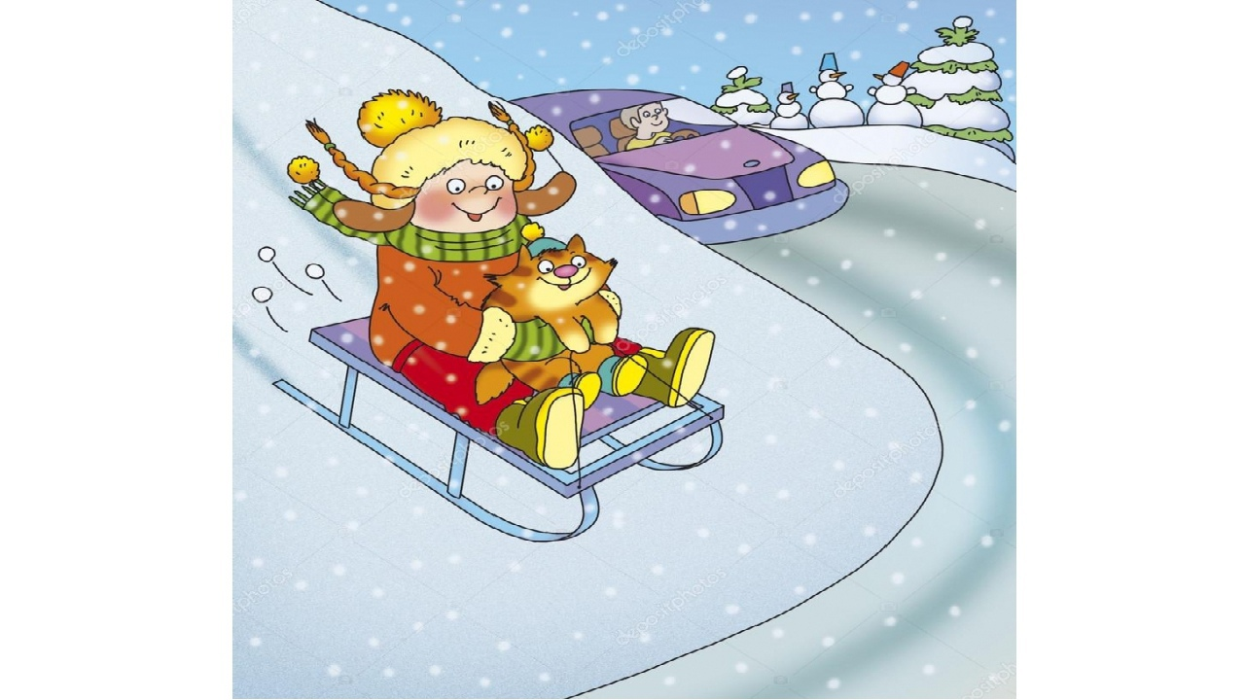

Slide 17
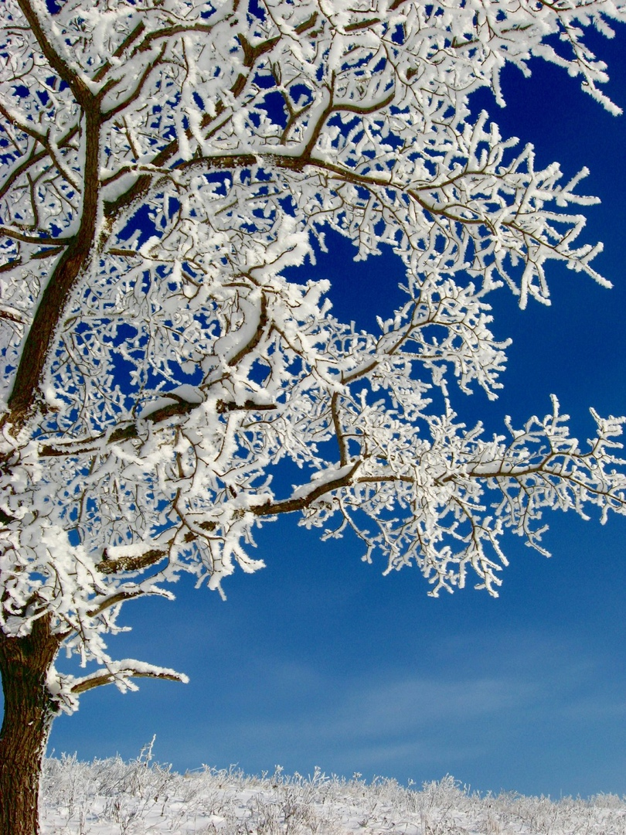
Беседа: « Что нового интересного видели по дороге в детский сад»

Slide 18
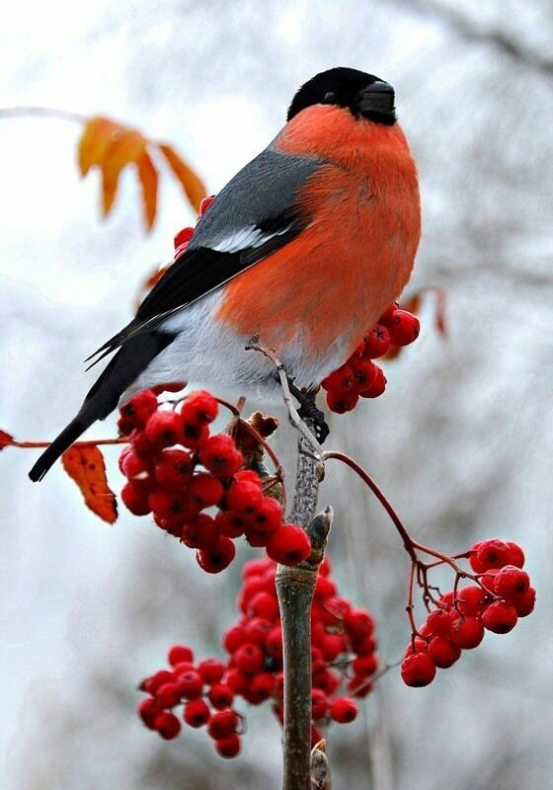

Slide 19
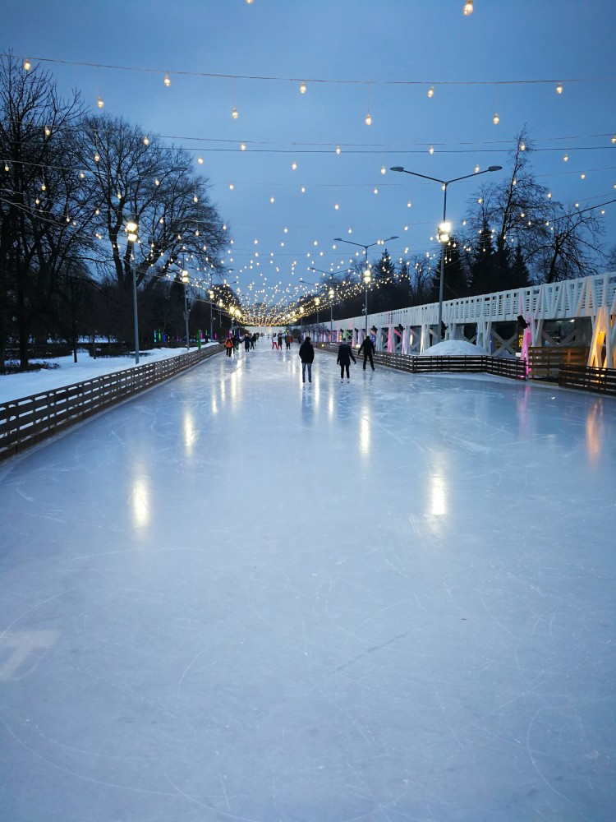

Slide 20
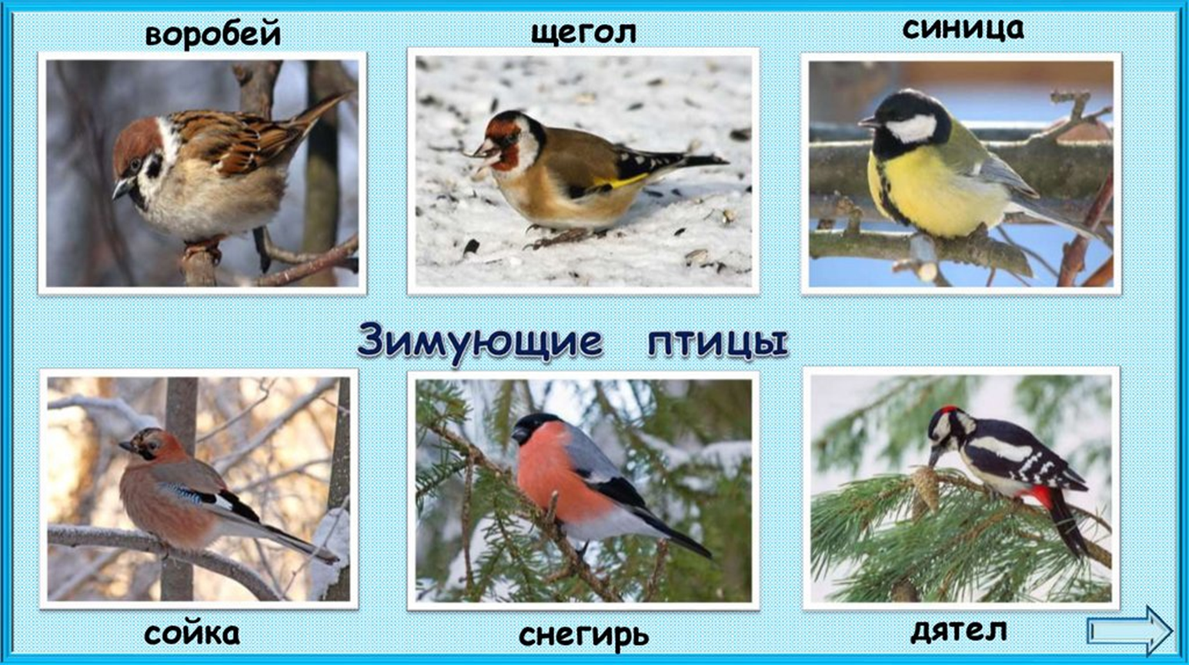
Беседа: «Зимующие птицы»

Slide 21
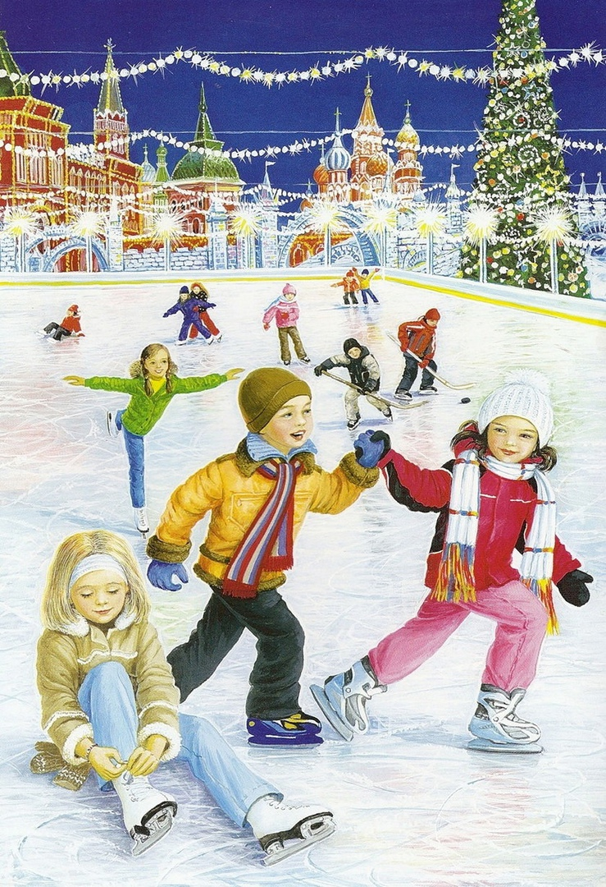
Беседа: «Зимние забавы»

Slide 22
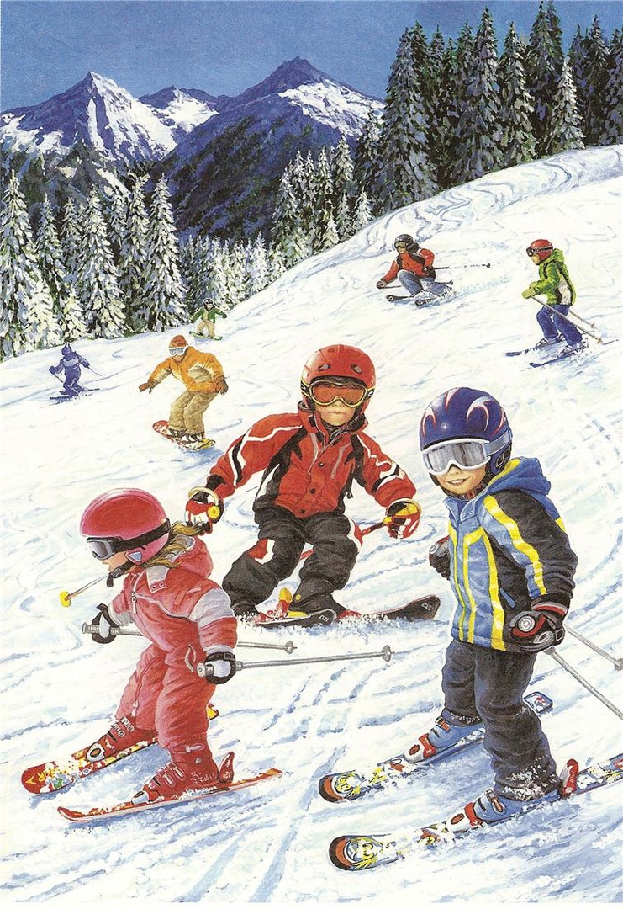

Slide 23
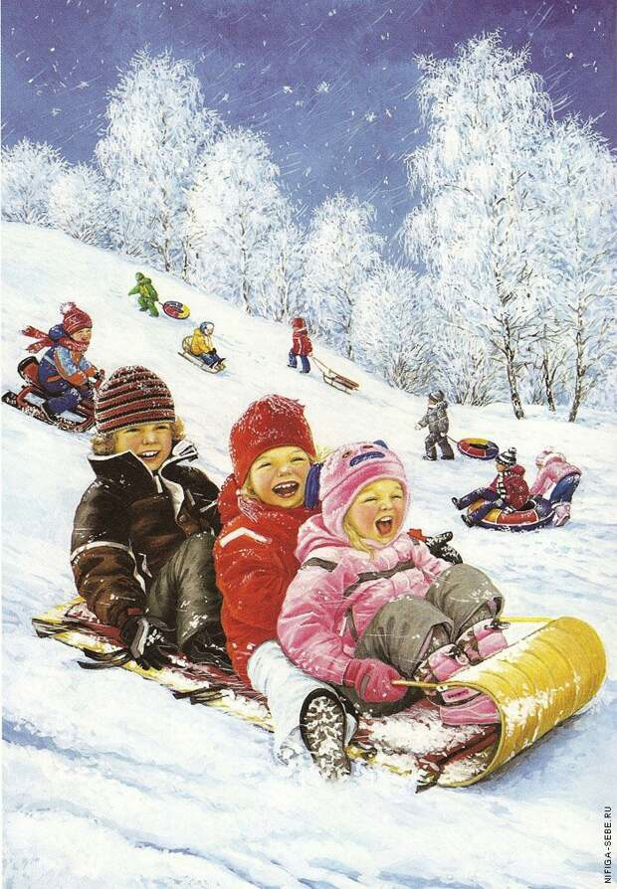

Slide 24
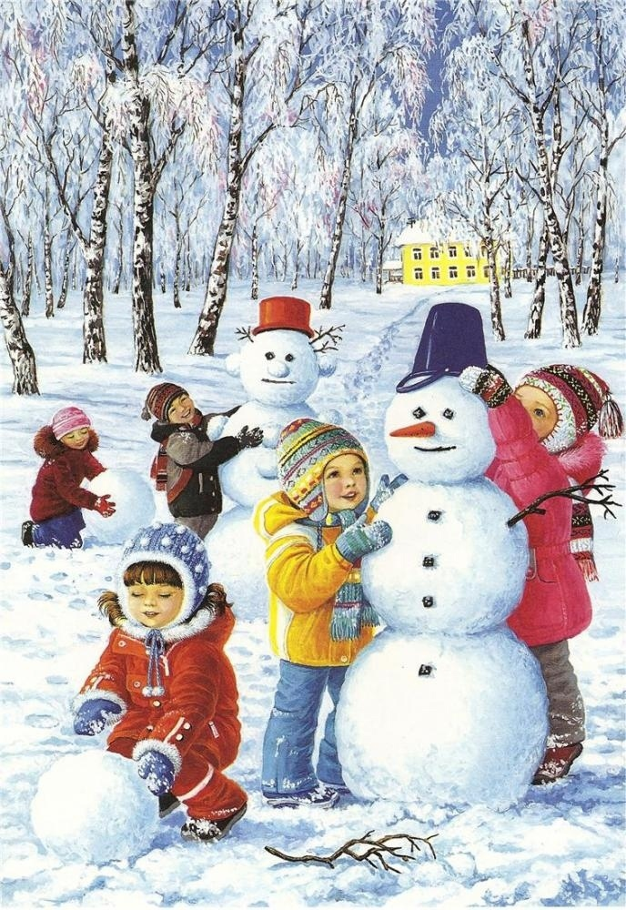

Slide 25
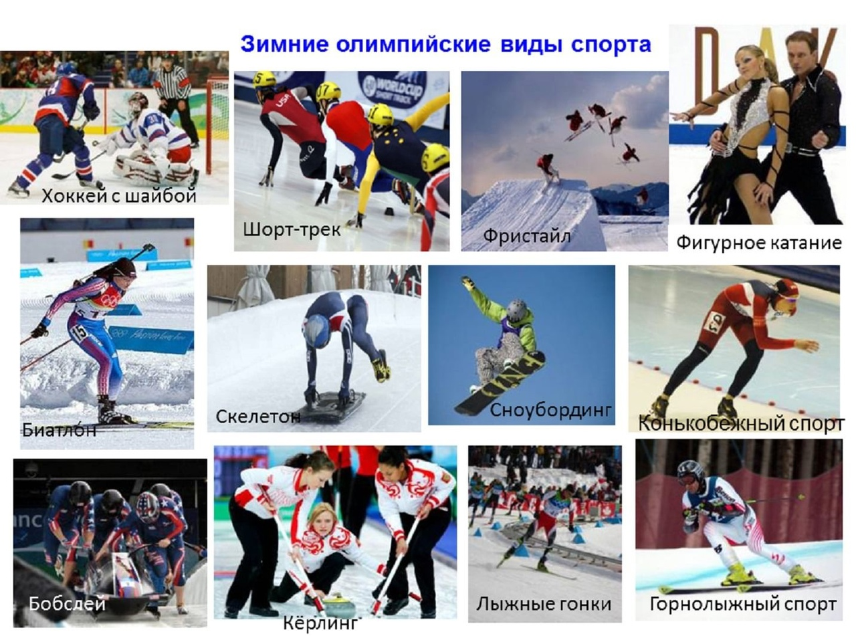
Беседа: «Виды спорта»

Slide 26
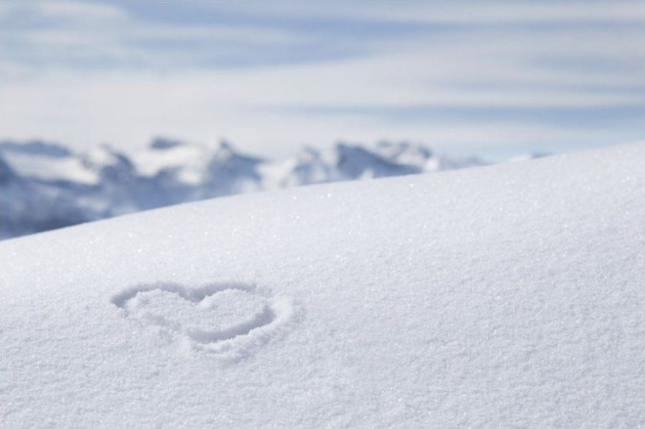
Беседа: «Чистый ли снег?»

Slide 27
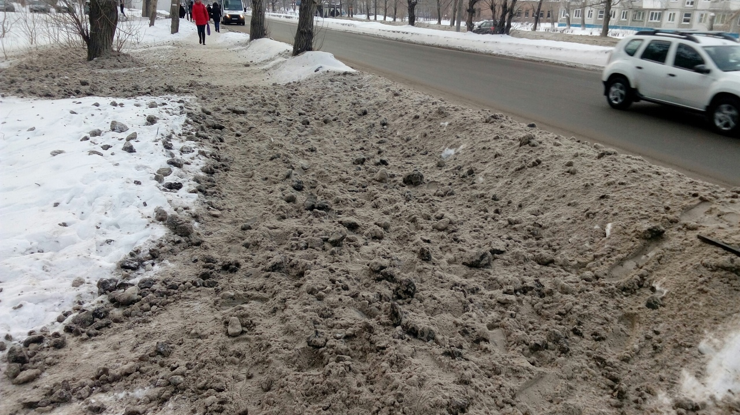

Slide 28
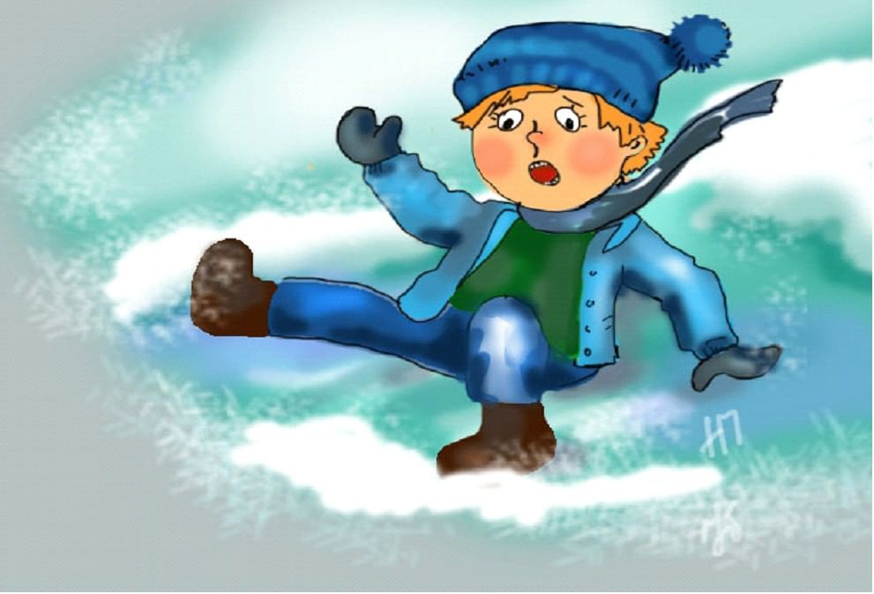
Ситуативный разговор: «Гололед»

Slide 29


Slide 30


Slide 31
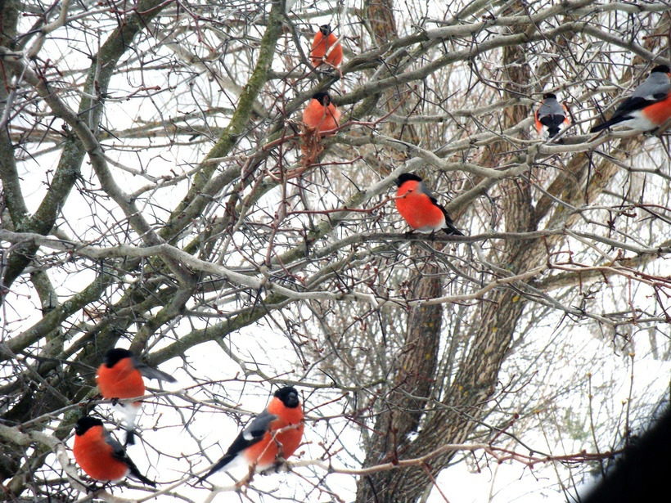
Стайка снегирей на ветках рябины

Slide 32
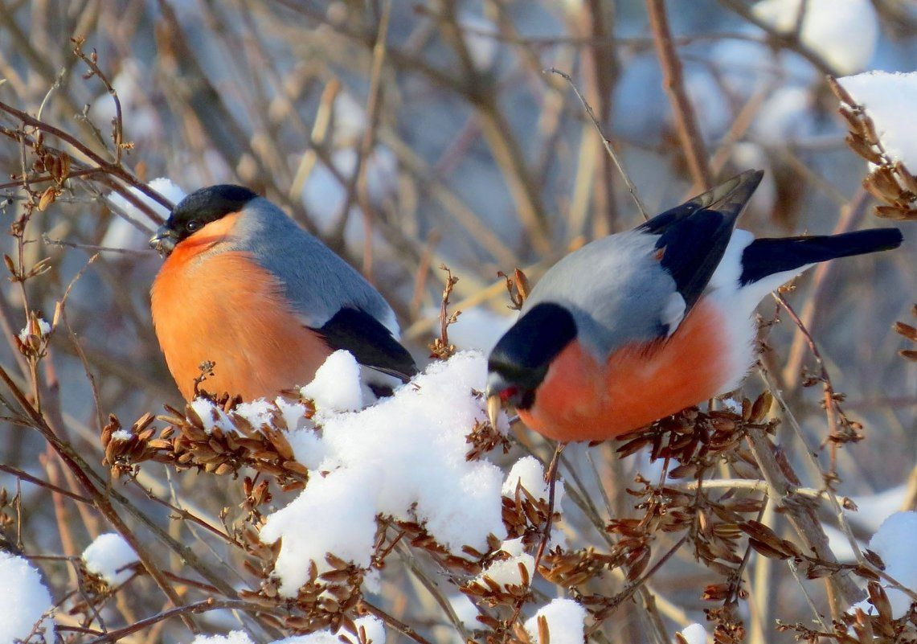

Slide 33
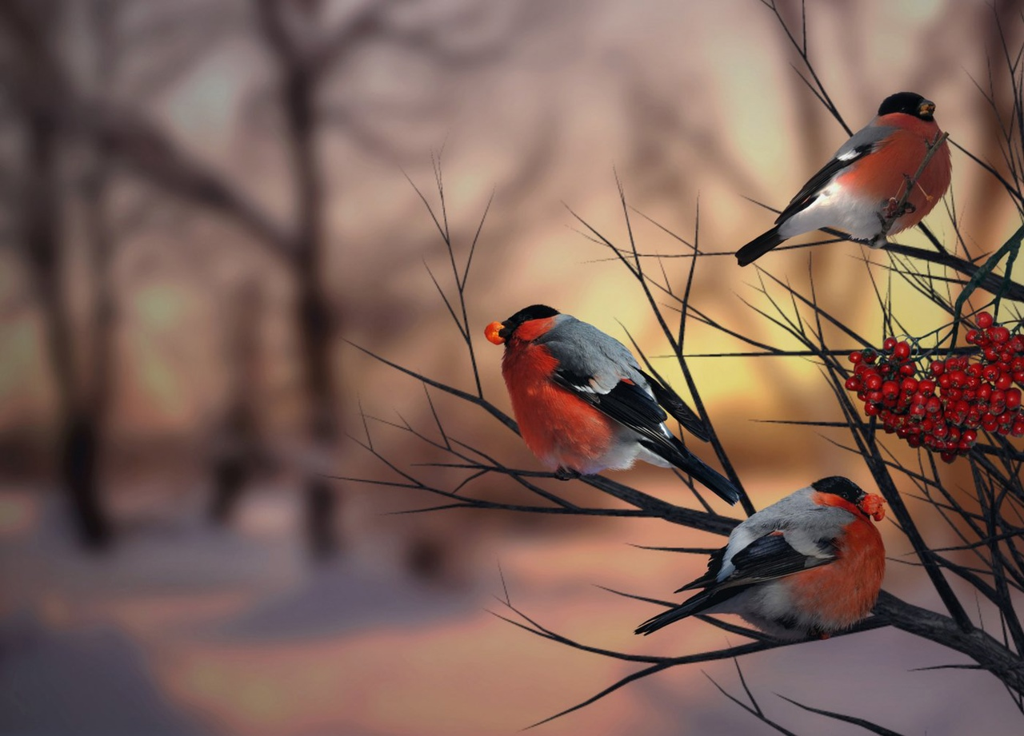

Slide 34
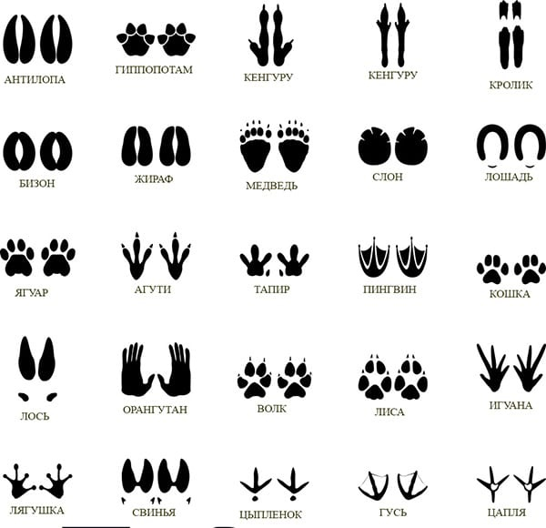
Где чей след?

Slide 35
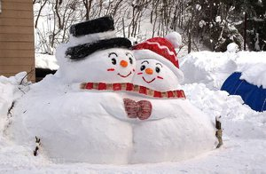
Делаем фигурки из снега

Slide 36
